Slide 1
Экологический менеджмент

Slide 2


Slide 3
Экологический менеджмент – современная система управления природопользованием и охраной природных ресурсов.
Эта система:
направлена на сохранение качества окружающей среды, обеспечение нормативно-правовых экологических параметров
- основана на концепции устойчивого развития общества (реализует ее на практике).

Slide 4
Принципы ЭМ
Учет экологических особенностей
Своевременность решения проблем
Ответственность за экологические последствия
Приорететность решения экологических проблем

Slide 5
Задачи ЭМ
Организация экологически безопасных производственных процессов
Получение максимального результата при минимальном ущербе для ОС
Создание и внедрение малоотходных технологий
- Стимулирование природоохранных инициатив

Slide 6
Предмет ЭМ
Экономика природопользования
Организационная структура
Экологический маркетинг
Экологическая политика
Мотивация
Взаимодействие с общественностью
и другие части системы управления

Slide 7
История развития ЭМ
Важнейшие концепции
научного управления (1990-1920 гг.)
2. административного управления (1920-1950 гг.)
3. управления с позиций человеческих отношений (1950-по наст. время)
управления с точки зрения количественных методов (1950-по наст. время)
системный подход
ситуационный подход

Slide 8
Ф.У. Тейлор – основатель школы научного менеджмента (увеличение производительности путем научной организации труда).
А. Файоль – создал административную школу (сформулировал теорию управления, включающую планирование, организацию, руководство, контроль).
М. Фоллет и Э. Мейо – человеческие отношения (социальное взаимодействие и коммуникация, мотивация).
К.У. Черчмен и др. – количественные методы (математические методы, научный анализ, впоследствие компьютерное моделирование).

Slide 9
Механизмы управления природоохранной деятельностью
Администрационно-правовые
Введение нормативных стандартов, прямого контроля и лицензирования хозяйственной деятельности. Природоохранные законадательные акты и постановления.
2. Экономические
Внедрение системы платежей за загрязнение, экологических налогов, субсидий.
3. Рыночные
Внедрение принципов, основанных на распределении прав (квот) на загрязнение и компенсационных платежей (эконом. механизмы, связанные с административными)

Slide 10
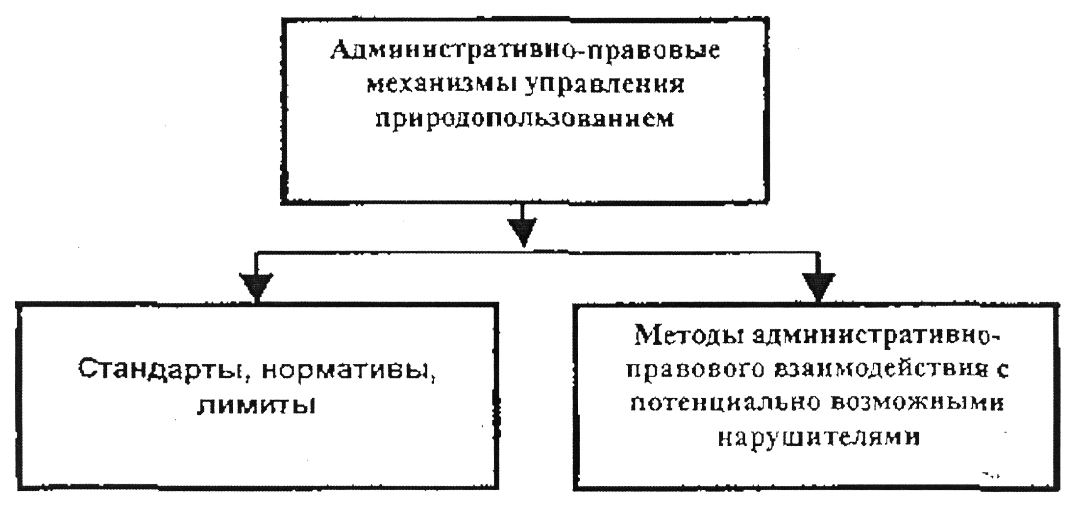
нормативно-правовая база
стандарты качества окружающей ОС
стандарты воздействия на компоненты ОС
ОВОС
экологическая экспертиза
экологический аудит
экологическая серификация

Slide 11
Экологические системы и нормативно-правовая база их деятельности
Планетарная – документ ООН о принципах устойчивого развития, международные соглашения по вопросам экологизации
Национальная – законадательные нормативно – правовые акты, национальные проекты в области экологической деятельности на территории страны
Региональная – законодательные нормативно-правовые акты, региональные проекты в области экологической деятельности на территории региона страны
Локальная – распорядительные документы органов местной власти
Предприятие – распорядительные документы руководства предприятия, планы хозяйственной и экологической деятельности

Slide 12
Нормативно-правовая база природопользования и охраны ОС
Стандарты.
Международные стандарты в области экологической деятельности серии ИСО 14000.
Ранее стандарты ИСО 9000 на системы управления качеством прдукции.
В их основе – цикл РДСА (RDCA) – планирование, реализация, контроль результатов и корректирующие действия (в зарубежной экономике).

Slide 13
Законодательные акты: Федеральные законы РФ
Об охране ОС
Об охране атмосферы
Об особо охраняемых природных территориях
О санитарно-эпидемиологическом благополучии населения
О радиационной безопасности населения
Об отходах производства и потребления
Об экологической экспертизе.
В области природопользования – Федеральные законы - О недрах
- кодексы Водный, Земельный, Лесной
В области правовых отношений – кодексы Гражданский, Уголовный, Об адм. нарушениях, Налоговый, Таможенный, Трудовой.

Slide 14
России нужен Экологический кодекс!
  Вопросы экологии и промышленной безопасности сейчас регулируют около 1000 нормативных актов, при этом нормы и понятия в них нередко путаются или противоречат друг другу.
  Нужно срочно усовершенствовать экологическое законодательство и создать полноценный Экологический кодекс, предлагает экологический комитет РСПП.
  «Латать действующее экологическое законодательство дальше бессмысленно», констатировал председатель экологического комитета РСПП Олег Дерипаска на конференции «Неделя российского бизнеса».

Slide 15
Нормативно-правовые документы органов федеральной исполнительной власти
СанПиН – санитарные правила и нормы
СНиП (СП)– строительные нормы и правила
ПНиП – природоохранные нормы и правила
МБТ – медико-биологические требования.

Slide 16
ЭМ – вид управления производственной деятельностью (природопользованием) а также природоохранной деятельностью в рамках объекта природопользования (предприятия).
1992 г. – решение ООН о разработке международных стандартов в области ЭМ.
1993 г. – создание Технического комитета «Экологическое управление» -
ISO/ТС 207 – началась разработка стандартов 14000.

Slide 17
Цели разработки стандартов:
Обеспечение необходимого качества продукции
Улучшение здоровья населения, обеспечение безопасности и охраны ОС
Рационализация технологий для рационального использования ресурсов
Упрощение контактов между производителями, потребителями и поставщиками
Поддержка международной торговли.

Slide 18
Сейчас в серии ИСО 14000 в виде стандартов, проектов международных стандартов (ПМС) и проектов комитетов (ПК) насчитывается 20 документов по направлениям:
- система экологического управления
экологический аудит
экологическая маркировка
оценка жизненного цикла продукции
термины и определения.

Slide 19
Система стандартов ISО 14000 охватывает несколько направлений
ISO 14001, 14004
Система экологического управления
ISO 14030
Оценка характеристик экологичности
ISO 14010 - 14015
Экологический аудит
Система стандартов ISO 14000
ISO 14040
Оценка жизненного цикла (принципы и структура)
ISO 14020 - 14022
Экологическое маркирование
ISO 14040
Термины и определения

Slide 20
Основным предметом ISO 14000 является система экологического менеджмента – environmental management system - EMS.
Создание такой системы дает организации:
эффективный инструмент управления совокупностью своих воздействий на окружающую среду
возможность продемонстрировать клиентам и общественности соответствие системы ЭМ современным требованиям.
возможность получить формальную сертификацию от третьей (независимой) стороны.
Сейчас сертифицировано более 5000 компаний из 50 стран мира, половина из ЕЭС.
IQNet – международная сеть сертификационных органов.

Slide 21
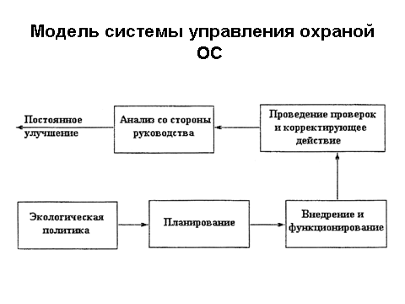

Slide 22
Основные элементы системы экологического менеджмента
Экологическая политика, которая обычно оформляется в виде Декларации (заявления) об экологической политике и выражает безусловное намерение высшего руководства организации реализовать современный подход к экологическому менеджменту. В большинстве случаев этот документ понимается как публичное заявление о намерениях и принципах, определяющих действия данного предприятия в области охраны окружающей среды. В Декларации должны быть определены наиболее общие цели природоохранной деятельности, которые были установлены для себя предприятием. Они наиболее содержательны, если выражены в количественных показателях. Например, химическая компания публикует политическое заявление, включающее следующую формулировку: «сократить в течение ближайших пяти лет выбросы и сбросы загрязняющих веществ на 95%». Муниципалитет может принять политику, сформулированную следующим образом: «обеспечить в течение последующих трех лет 60% населения, проживающего на данной территории, канализацией и биологической очисткой накапливаемых шламов.

Slide 23
План или программа действий по охране окружающей среды,
содержащие описание мер, которые предприятие собирается предпринять в предстоящем году (последующие годы). План или программа действий по охране окружающей среды фактически «переводит» экологическую политику предприятия на язык целей и задач и определяет действия, необходимые для их достижения, устанавливает ответственность конкретных работников предприятия и предусматривает выделение необходимых для реализации программы (плана) людских и финансовых ресурсов. Если говорить о примере с химической компанией, то в плане действий должны быть: (а) определены шаги, которые необходимо предпринять в каждом подразделении предприятия для сокращения выбросов, сбросов и отходов; (б) обозначены работники и средства, требуемые для того, чтобы обеспечить решение каждой задачи; (в) расписаны действия по координации и мониторингу мероприятий, направленных на достижение каждой цели в отдельности и общей политической цели. При разработке программы используется также обобщенное представление обо всех экологических аспектах, связанных с деятельностью данной организации и обзор нормативных и иных требований, выполнение которых она должна обеспечивать. Изначально эта информация собирается при проведении предварительной экологической оценки.

Slide 24
Организационная структура, которая фиксирует распределение функций, делегирование полномочий и ответственность за те или иные действия. Если речь идет о предприятиях, имеющих несколько площадок или сфер деловой активности, то, как правило, рассматривается организационная структура как всего предприятия в целом, так и его отдельных подразделений. Обычно руководитель, ответственный за вопросы охраны окружающей среды, имеет прямое подчинение высшему исполнительному руководителю предприятия. Работники, наделенные функциями, связанными с решением стратегических, а также текущих экологических задач в подразделениях, должны иметь в своем распоряжении адекватные кадровые и финансовые ресурсы.

Slide 25
Интеграция вопросов экологического менеджмента во все аспекты повседневной деятельности предприятия предусматривает процедуры «встраивания» природоохранных мероприятий в другие составляющие деятельности предприятия, такие как охрана труда, снабжение, НИОКР, разработка новых продуктов, слияние и поглощение, маркетинг, финансы и т.д. Здесь должны разрабатываться специальные экологические процедуры, обычно детально расписываемые в специальных руководствах и инструкциях, фиксирующих порядок выполнения мероприятий и действий, необходимых для реализации плана (программы) действий по охране окружающей среды.
Экологические процедуры могут разрабатываться применительно к следующим функциям:
- обеспечение информированности о соответствующих экологических проблемах, экологической политике, экологических целях и задачах, а также о роли каждого работника в рамках системы экологического менеджмента;
- внутренне информационное взаимодействие, информационное взаимодействие с внешними заинтересованными сторонами;
- документальное и описание системы экологического менеджмента и контроль правильности составления и поддержания этой документации;
- контроль деятельности: процедуры контроля и критерии оценки операций и видов деятельности, равно как и товаров и услуг, а также поставщиков и подрядчиков данной организации;
- оценка рисков и планы предупреждения и ликвидации чрезвычайных ситуаций с целью выявления потенциальных аварий и исключения возможности их перерастания в катастрофы.
- процедуры мониторинга, измерения и регистрации данных, что необходимо для документального оформления и мониторинга результатов, а также конкретных действий и программ, общего повышения результативности природоохранной деятельности.

Slide 26
Корректирующие и превентивные действия, направленные на устранение фактических или возможных случаев отклонения от установленных целей, задач, критериев и нормативов.
Аудиты системы экологического менеджмента для проверки адекватности и эффективности внедрения и функционирования системы экологического менеджмента.
Анализ системы экологического менеджмента высшим руководством, представляющий собой формальную оценку высшим руководством предприятия состояния и адекватности системы экологического менеджмента в свете меняющихся обстоятельств.
Внутреннее распространение информации и обучение, для того чтобы все работники понимали, почему и как они должны выполнять свои функции, связанные с охраной окружающей среды, в контексте их повседневных служебных обязанностей.
Внешнее информационное взаимодействие и взаимоотношения с населением прилегающей к предприятию территории, с тем чтобы информировать внешние заинтересованные стороны об экологических целях и результативности природоохранной деятельности предприятия, а также о конкретных экологических проблемах, трудностях и других моментах в деятельности предприятия, которые так или иначе, могут их затронуть.

